Slide 1
Introducción al crecimiento económico
Ismael Ignacio Mendoza Mogollón
E-mail: imendoza@mef.gob.pe
Agosto, 2012

Slide 2
El crecimiento económico en el Perú

Slide 3
En los últimos años, Perú se encuentra entre las economías de más rápido crecimiento
PBI Mundial 2002-2011
(Var. % acumulada)
3

Slide 4
Perú ha entrado en su mejor etapa en 6 décadas: el más alto crecimiento y la más baja inflación
Perú: PBI Real
( Var. % anual promedio)
PBI Per cápita
(Promedio 10 años, var. porcentual)
Perú: Inflación
(Var. % anual promedio)
4

Slide 5
Como consecuencia del crecimiento PBI per cápita la pobreza se redujo
Perú: PBI per cápita y pobreza
PBI Per cápita y pobreza

Slide 6
No obstante, aún nos encontramos rezagados en relación a nuestros pares de la región
Región: PBI Per cápita ajustado por PPP
(US$ constantes del 2005)
PBI Per cápita ajustado por PPP
(US$ constantes del 2005)
Pequeñas diferencias en la tasa de crecimiento, sostenidas durante largos periodos de tiempo, generan enormes diferencias en niveles de renta per cápita.
6

Slide 7
Si Perú mantiene su crecimiento de 6,0%–6,5%, su PBI per cápita PPP superará al de sus pares regionales para el 2020
PBI Per Cápita 1980-2020
(Miles de Dólares PPP)

Slide 8
Y para el 2050, Perú se encontrará entre las principales 30 economías del mundo
Más rápido crecimiento
Tamaño de la Economía: Ranking Mundial
Perú estará entre las 6 economías con más rápido crecimiento.
Perú se convertirá en la tercera economía de América Latina en el 2050.

Slide 9
Cuestiones relevantes
Entonces, a la luz de la evidencia, las preguntas que surgen entre otras son:
¿Qué factores determinan el crecimiento de largo plazo de un país?
¿Qué variables explican las diferencias de ingreso per cápita entre los países?
¿Cómo podemos transformar a una economía de bajo ingreso per cápita a elevado nivel de ingreso per cápita?
¿Qué políticas pueden impulsar el crecimiento? ¿En qué variables debemos dar prioridad?
En este contexto, el objetivo de este curso es abordar las diferentes metodologías y conceptos desarrollados a fin de dar respuesta a estas preguntas. Esta sección en particular está referida a la parte práctica de los modelos tratados en el curso.

Slide 10
I. Contabilidad de crecimiento

Slide 11
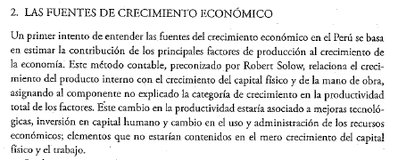
¿Qué factores determinan el crecimiento de largo plazo de un país?

Slide 12
Enfoque de la función de la producción contabilidad de crecimiento
A_{t} = Productividad Total de Factores
K_{t} = Capital
L_{t} = Empleo
O sea (approx.)

Slide 13
Nuestro ejercicio: Calcular las contribuciones al crecimiento en Perú
Calcular :
Calcular :

Slide 14
Perú: Contribuciones al crecimiento de factores
Descomposición del Crecimiento
a la Solow en el Perú
(Var. % anual del PBI y contribuciones)
Descomposición del Crecimiento
a la Solow en el Perú
(Var. % anual del PBI y contribuciones)

Slide 15


¿Qué factores determinan el crecimiento de largo plazo de un país?
Resultado Nº01
Resultado Nº02

Slide 16
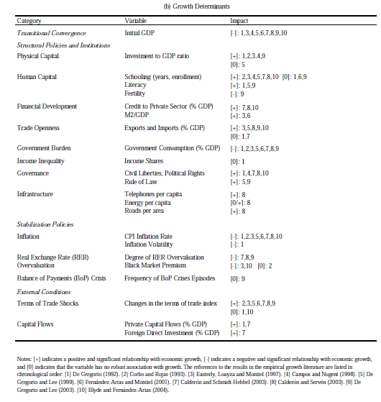
¿Qué está detrás de la productividad?

Slide 17
¿Qué está detrás de la productividad?

Slide 18
¿Qué está detrás de la productividad?

Slide 19
Desagregación de la productividad
Los ajustes en general son buenos, pero al parecer aún hay variables que se pueden incorporar: ¿Qué estamos dejando de lado?
Destaca el buen ajuste en la comparación de la década de los 1980’s versus 1990’s. Buena contribución constituyen las variables de “reversión cíclica” y “reformas estructurales”.
¿Perspectivas?!!!

